Slide 1
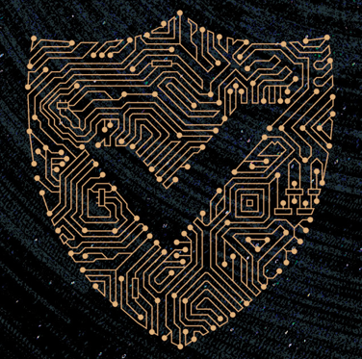
公钥密码学研究方法论
第14课
Xiaohan Zhao
赵小涵
西安电子科技大学

Slide 2
内容回顾：第四篇论文 1/2
从错误到纠错：应对出错的情况
从静态到动态：应对更加复杂的应用
从集权到分权：限制计算的权力
从亲为到授权：更灵活的计算方式
从清楚到模糊：提高隐私保护
从模糊到清楚：隐私起了负面作用
从已知到未知：泄露的信息破坏了隐私
从全体到个体：减小破坏了和对隐私的破坏
从个体到全体：增加结果的影响力
从所有到部分：隐私与应用之间的平衡
从先后到同时：保证公平性
从必须到无须：提高应用的效率

Slide 3
内容回顾：第四篇论文 2/2
从错误到纠错：应对出错的情况
从静态到动态：应对更加复杂的应用
从集权到分权：限制计算的权力
从亲为到授权：更灵活的计算方式
从清楚到模糊：提高隐私保护
从模糊到清楚：隐私起了负面作用
从已知到未知：泄露的信息破坏了隐私
从全体到个体：减小破坏了和对隐私的破坏
从个体到全体：增加结果的影响力
从所有到部分：隐私与应用之间的平衡
从先后到同时：保证公平性
从必须到无须：提高应用的效率
第四篇论文里的这些研究逻辑能不能再高度归纳一下？

Slide 4
Outline：密码学研究的第四篇论文（下）
对第四篇论文研究逻辑的再梳理和总结
现代密码学的研究哲学
论文导读
功能升级之后……
升级之后的安全定义模型
升级之后的实用评价模型
升级之后的安全评价模型
功能升级之路（总结）

Slide 5
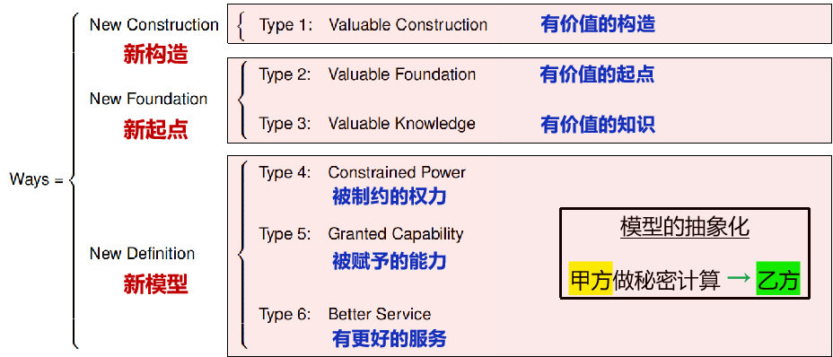
现代密码学的研究哲学 1/18
《Research Philosophy of Modern Cryptography》 https://eprint.iacr.org/2023/715
第三篇论文和第四篇论文都属于“新模型”
Notes:
《密史》书里部分第二篇论文 也属于新模型
新模型= 新功能的引进 + 旧功能的强化（比如批量验证，加快验证）

Slide 6
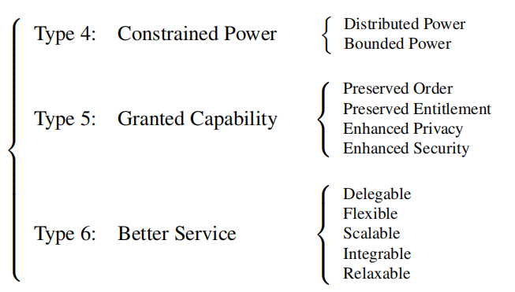
现代密码学的研究哲学 2/18
模型：上游甲方做了一个秘密计算交到了下游乙方手上。
甲方：有支配他人的权力（比如签名者）；乙方：有利益受保护的权利（比如验证者）。
集体控制
制约权力
保护的秩序
保护的权利
隐私的提高
安全的提高
代理委托
灵活计算
计算规模
计算融合
后退一步
例子： 从必须到无须，从静态到动态就是属于一种灵活计算。
Notes:
举个例子
什么叫有支配他人？ 想什么时候签名就什么时候
什么叫利益受保护？ 验证正确后再做事，但不能被骗了。
接下来，将以群签名作为一个例子，介绍type 4和 type 5 可能涉及的研究。 第六类的就由学生自学

Slide 7
现代密码学的研究哲学 3/18
群签名（Group Signatures）
密钥算法：KeyGen(1^k,n) → (gpk,gsk_1, gsk_2, ...., gsk_n, tsk)
签名算法：Sign(gsk_i, m) → S_m
验证算法：Verify(gpk, m,S_m) → T/F
追踪算法：Open(tsk, m, S_m) → i/⊥
假设第三篇论文提出了群签名这个密码技术概念并提出了第一个群签名的方案。接下来，我们介绍每一类研究方法下的方案。

Slide 8
现代密码学的研究哲学 4/18
Type4: Distributed Power
→ （管理员的权力）从集权到分布
在第一个群签名方案里，只有一个组管理员，他不受制约可以追踪打开任意的群签名，看到签名者身份。
第二方案介绍了一种组管理员具有门限性质的群签名。打开一个群签名需要若干组管理员共同参与才能完成，而且组管理员的数量必须满足一定的门限要求。

Slide 9
现代密码学的研究哲学 5/18
Type4: Bounded Power
→ （管理员的权力）从无制约到有制约
在第一个群签名方案里，gsk_i用来产生群签名的，tsk是用来追踪打开群签名的。然而，tsk也可以用来以i的名义发布群签名，陷害组成员i。
第二方案介绍了一种具体制约性质的群签名。虽然tsk也可以用来以i的名义发布群签名，陷害组成员i，但是只要组管理员敢用tsk计算出这样的群签名，那么组成员可以通过gsk_i和该群签名得到tsk。（敢陷害就会丢tsk）
说明：借鉴了DAPS

Slide 10
现代密码学的研究哲学 6/18
Type5: Preserved Order
→ （签名者的知情权）从未知到知晓
在第一个群签名方案里，组成员完成群签名后，任何验证者都可以直接验证该群签名。因此，组成员不知道哪些群签名正在被验证。在XX应用里，知道哪些群签名正被验证有利于提高应用。
第二方案介绍了一种验证知晓的群签名。给定一个对m的群签名，验证者必须把自己的ID和m发送给组的任意一位成员计算一个token T_{ID, m}。完成这个群签名的验证需要这个token以及ID对应的私钥（来自可信任第三方）。
说明：借鉴了不可否认签名。

Slide 11
现代密码学的研究哲学 7/18
Type5: Preserved Order
→ （管理员的知情权）从未知的到可追踪
在第一个群签名方案里，群签名的验证算法可以改成一种验证协议使得对m的群签名拥有者能向老马证明m已经被签名，但又不泄露该签名。可是，组管理员无法通过这种验证协议追踪到谁对m签名。
第二方案解决了第一个方案存在的问题，即不管验证协议如何构造，组管理员在看不到群签名的前提下，仍然可以打开追踪到哪个王八蛋对m签名了。
说明：借鉴了群签名的追踪性质。

Slide 12
现代密码学的研究哲学 8/18
Type5: Preserved Order
→ （管理员的控制权）从动不了到可撤销
在第一个群签名方案里，一旦小黑成为组成员，他就无法被剔除出组group。唯一的解决方法是重新产生组公钥私钥对，但这影响非常大（重新公布gpk, 给其他组成员更新gsk_i）。
第二方案提出了可撤销的群签名。任何组成员在任何时候都可以被撤销。组管理员可以随时更新黑名单表。只要签名和验证使用最新的黑名单表，那么被撤销的组成员将无法继续产生有效的群签名。

Slide 13
现代密码学的研究哲学 9/18
Type5: Preserved Order
→ （管理员的权力）从平等到等级
在第一个群签名方案里，只有一个tsk。如果若干人和老马一起做这个组管理的员的工作，那么他们的权力是和老马相同的。老马有些不爽。
第二方案提出了具有等级的群签名。若干人一起做这个组管理的员的工作，但是每个人的等级被设置的不一样的。比如，小白能打开的群签名范围为D， 小曼能打开的群签名范围为D+， 而老马能打开的群签名范围为全部。
Notes:
这里没有说明范围D是什么。一个例子， 可以看成与被签名消息m相关的范围

Slide 14
现代密码学的研究哲学 10/18
Type5: Preserved Entitlement
→ （签名者有权利）从被怀疑到自我证明
在第一个群签名方案里，只有一个组管理员可以打开追踪所有的群签名。一旦组管理员不在线，那么组成员小白就无法证明某个群签名不是由她计算产生的。
第二方案提出了具有自证的群签名。假如某个群签名不是由组成员小白计算产生的，那么小白可以通过她的组私钥给出这样一个可以公开验证的证据。
Notes:
这里的上游是 其他 组成员

Slide 15
现代密码学的研究哲学 11/18
Type5: Preserved Entitlement
→ （签名者有权利）从出错到纠错
在第一个群签名方案里，k个组成员可以计算出一个特殊的群签名使得验证显示有k个组成员对其签名。然而，一旦这k个组成员有一个捣蛋破坏，那么验证达不到这种效果（不知道几个组成员已对其签名）。
第二方案提出了具有抗错误的群签名。k个组成员可以计算出一个特殊的群签名使得验证显示有k个组成员对其签名。即使这k个组成员有y个捣蛋破坏，那么仍然可以产生一个群签名使得验证显示出有k-y个组成员对其签名。
Notes:
这里的上游是搞破坏的其它签名者

Slide 16
现代密码学的研究哲学 12/18
Type5: Preserved Entitlement
→ （验证者有权利）从未知到可知
在第一个群签名方案里，给定一个群签名，组管理员可以打开它并看到它的签名者身份小黑。然而，在不知道tsk的前提下，第三方（小黑他爹）无法验证确认小黑的确是真正的签名者。
第二方案提出了具有证据的群签名。给定一个群签名，组管理员不仅可以打开它并看到它的签名者身份小黑，而且可以为之计算一个证据。 通过该证据，即使没有tsk, 第三方也能确认该签名的确是由小黑计算产生的。

Slide 17
现代密码学的研究哲学 13/18
Type5: Preserved Entitlement
→ （验证者有权利）从无法计算到可计算
在第一个群签名方案里，给定一个对m的群签名，任何验证者都不可以修改该消息m, 否则对应的群签名无法通过验证。
第二方案提出了具有修订的群签名。给定比特消息m, 组成员可以为之产生一个特殊的群签名。它允许任何验证者对m隐藏5个连续的比特,并能修改相应的群签名，使得 修改后的群签名仍然有效。

Slide 18
现代密码学的研究哲学 14/18
Type5: Preserved Entitlement
→ （签名者有权利）从不得不可以到大声说不
在第一个群签名方案里，tsk不仅能打开追踪到群签名的签名者身份，也能代替任意的gsk_i计算产生群签名。
第二方案提出了功能隔离的群签名。tsk仅能打开追踪到群签名的签名者身份，它无法代替任意的gsk_i计算产生群签名。

Slide 19
现代密码学的研究哲学 15/18
Type5: Enhanced Privacy
→ （与用户有关的信息）从已知到未知
在第一个群签名方案里，验证者能够从群签名的验证环节中看到gpk里面有几个组成员。
第二个方案提出了成员个数匿名的群签名，其中gpk是固定大小，验证者无法从它或群签名读取到与成员个数有关的信息。

Slide 20
现代密码学的研究哲学 16/18
Type5: Enhanced Privacy
→ （与用户有关的信息）从清楚到模糊
在第一个群签名方案里，组公钥gpk下的任何组成员都以该组的名义发布群签名。虽然组成员的身份是匿名的，但是验证者能够知道签名者一定来自gpk这个组。
第二个方案提出了环-群签名。组公钥gpk下的任何组成员都以该组的名义发布环群签名，其验证结果显示该签名者来自gpk_1, gpk_2, ……, gpk_n下的某一个组。神奇的是这种环群签名不影响被组管理员打开追踪签名者。

Slide 21
现代密码学的研究哲学 17/18
Type5: Enhanced Security
→ （与安全模型有关）从较强到更强
在第一个群签名方案里，方案的安全性是建立在敌人只能询问那些有效的群签名，即给定一个验证有效的群签名，挑战者必须打开其签名者身份并告诉敌人。
第二个方案提出更安全的群签名。安全性允许敌人询问任意的群签名（包括无效）。给定任意一个签名，挑战者必须运行打开算法并把打开的结果告诉敌人。

Slide 22
现代密码学的研究哲学 18/18
Type5: Enhanced Security
→ （与负面影响的范围）从全体到部分
在第一个群签名方案里，由于小黑犯错误了，我们需要追踪打开其名义下产生的所有群签名，以完成后期的审计和补救。除了老马亲自一个个打开所有群签名这种方法之外，唯一的做法是老马把tsk公布，但这影响太大了。
第二个方案提取了个体可追踪的群签名。老马可以针对小黑计算一个特别的追踪私钥tsk_H。 它只能打开并追踪由小黑计算产生的群签名。

Slide 23
与功能升级相关的论文导读……

Slide 24
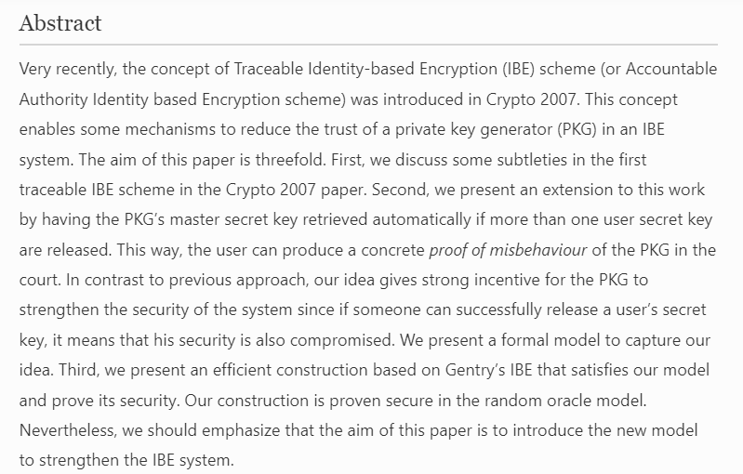
论文导读 1/10
Notes:
权力的制约，敢犯错误就得到PKG的key

Slide 25
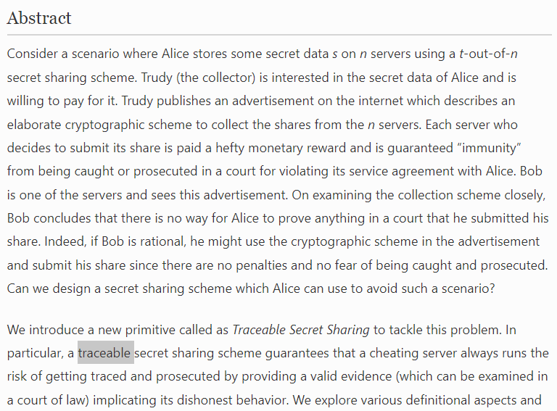
论文导读 2/10
Notes:
可追踪

Slide 26
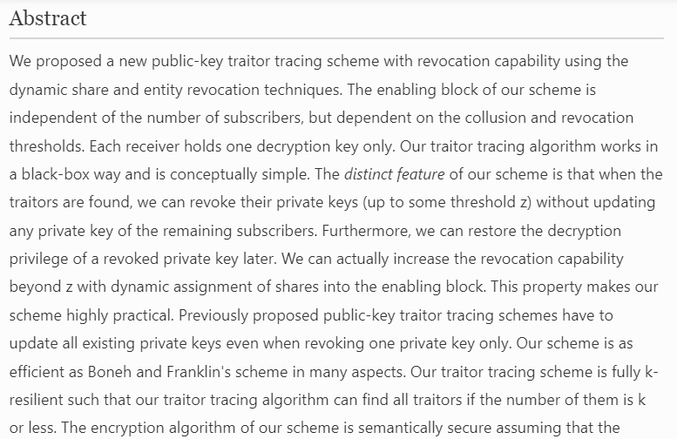
论文导读 3/10
Notes:
可撤销

Slide 27
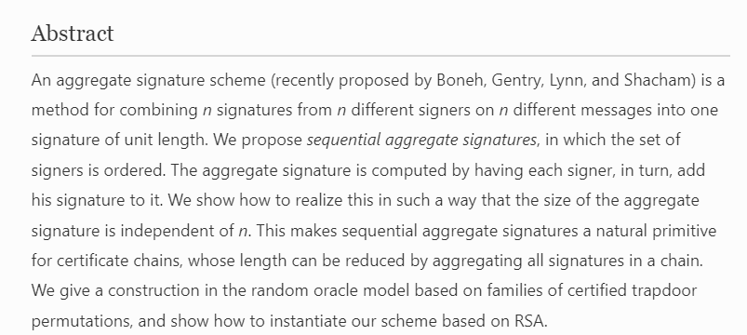
论文导读 4/10
Notes:
签名者签名权力的公平性得到保证。 第一次签名的，肯定不会变成第二次签名的

Slide 28
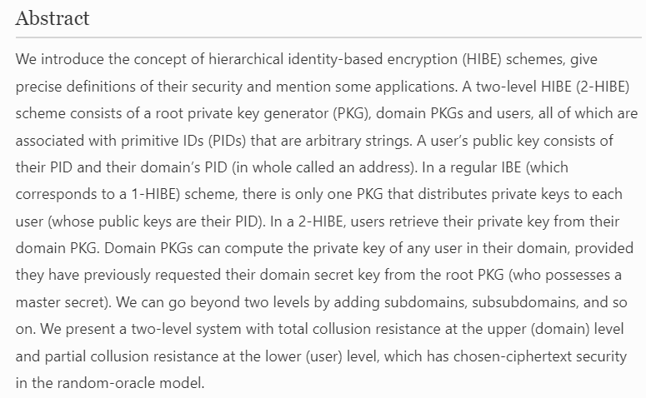
论文导读 5/10
Notes:
Hirarchical 等级的

Slide 29
论文导读 6/10
Notes:
从清楚到模糊，不打开密文，又证明满足一定的关系

Slide 30
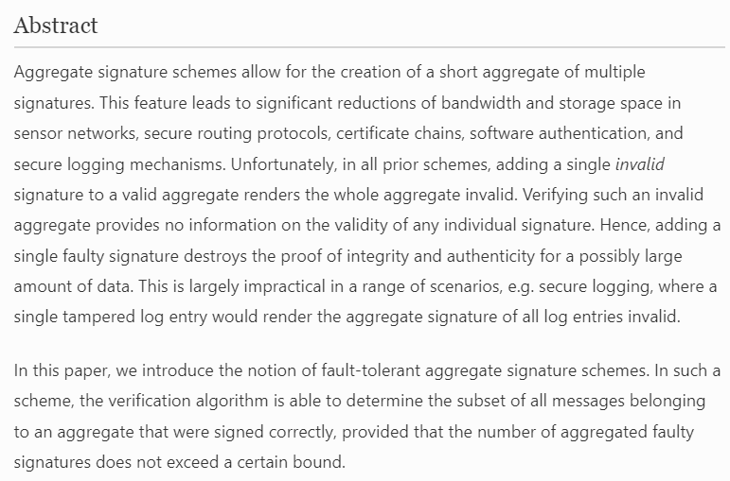
论文导读 7/10
Notes:
纠错

Slide 31
论文导读 8/10
Notes:
可验证的，验证者能知晓结果

Slide 32
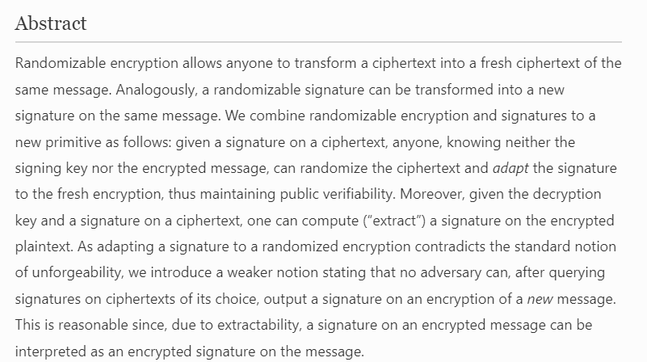
论文导读 9/10
Notes:
签名接收者 可以做计算的

Slide 33
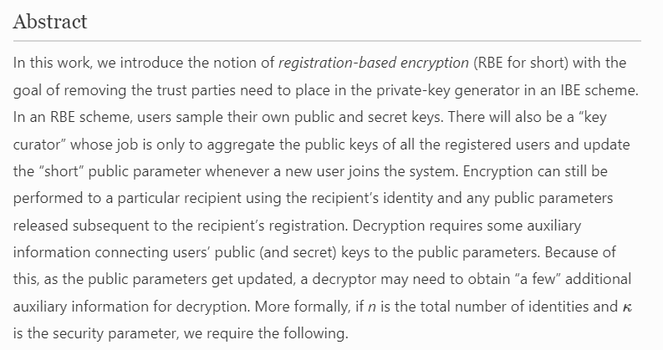
论文导读 10/10
Notes:
用户 disable PKG 计算私钥的能力

Slide 34
功能升级之后……

Slide 35
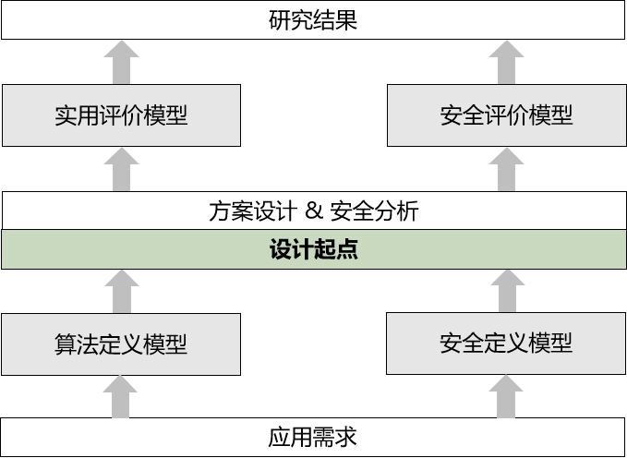
功能升级之后……
变化？
变化？
功能升级之后
变化？
功能升级 = 旧功能的强化 + 新功能的定义
功能升级之后，特别是新功能，密码学研究有什么变化？
Notes:
旧功能的强化： 批量验证，聚合签名等，仅仅为了数据的完整性

Slide 36
升级之后的安全定义模型 1/8
在传统数字签名的研究过程中，对安全模型的超越方法虽然各种各样，但都是围绕“敌人是谁、敌人将攻击什么、敌人知道什么”展开。
但是在功能得到升级之后，与之相应的安全模型定义非常复杂并且困难重重。比如，如何抵抗内部攻击以及合谋攻击是很多数字签名在功能升级之后的安全模型定义里需要考虑的。前者是有一部分合法用户变坏，后者是变坏的合法用户联合起来。

Slide 37
升级之后的安全定义模型 2/8
群签名（Group Signatures）
密钥算法：KeyGen(1^k,n) → (gpk,gsk_1, gsk_2, ...., gsk_n, tsk)
签名算法：Sign(gsk_i, m) → S_m
验证算法：Verify(gpk, m,S_m) → T/F
追踪算法：Open(tsk, m, S_m) → i/⊥
从传统数字签名到群签名，出现了两个显著变化：
私钥变多了。不再只有一个私钥sk，而是有一组(gsk_1, gsk_2, ...., gsk_n, tsk)。那么，敌人可以知道哪些私钥，又不能知道哪些私钥？
安全因素（目标）变多了。不再仅仅考虑签名无法被外界的敌人伪造，还要考虑组成员在被策反（成为敌人）并破坏签名秩序之后，组管理员可以通过签名追踪到组成员的身份。

Slide 38
升级之后的安全定义模型 3/8
如何定义群签名的安全性呢？这是一个持续探索的过程，从1991年到2003年，经历了整整12年之久，学术圈才在群签名的安全模型定义上画上了一个较为完美的句号。
在2003年之前，学术圈对群签名安全模型的认知主要体现在“安全性质”方面，即从直觉上看，方案必须具有这样或者那样的安全性质。
这些性质可以看成是密码方案对敌人某些攻击的可抵抗性。如果该攻击不可能抵抗，就不再考虑其安全性了。比如，敌人小迪知道某一个组成员私钥之后，他可以直接运行签名算法计算其有效签名，因此就无需考虑在这种情况下群签名的不可伪造性。
Notes:
接下来看看 群签名被定义出来的安全性质有哪些 （7个）

Slide 39
升级之后的安全定义模型 4/8
不可伪造性(Unforgeability)。 如果敌人小迪不知道任何私钥，他不能伪造签名。这个性质要求和传统数字签名的安全性要求是类似的。
匿名性(Anonymity)。如果敌人小迪不知道追踪私钥，他不能知道对消息m的签名由哪个组成员产生。 这是群签名在安全性方面的第二个基本要求。
不可链接性(Unlinkability)。如果小迪不知道追踪私钥，他不能判断两个对不同消息的签名是否由同一个组成员计算产生。需要注意的是，匿名性和不可链接性是不同的性质。某些特殊的群签名方案可能具有匿名性，但不具有不可链接性，即小迪可以判断出两个签名是否来自同一个签名者，但是不知道谁才是真正的签名者。相反，如果一个群签名方案具有不可链接性，那方案必然有匿名性。

Slide 40
升级之后的安全定义模型 5/8
抗诬陷性(Exculpability)。如果敌人小迪不知道小曼的私钥，他不能伪造一个有效的群签名S_m使得追踪打开算法输出小曼的信息。这个性质保障了其他组成员或组管理员不能栽赃小曼。这是一种可抵抗诬陷保护，可以避免当背锅侠。
可追踪性(Traceability)。如果敌人小迪知道组私钥gsk_i并用于产生签名S_m，那么追踪算法对该签名的追踪结果必须是有关组私钥的信息。

Slide 41
升级之后的安全定义模型 6/8
陷害可抵抗性(Framing Resistance)。即使小迪知道若干组成员的私钥（多于1个，用集合A表示），他也不能用这些私钥伪造出一个签名，使得追踪算法输出某个不属于A的其他组成员信息。比如集合A没有小曼，但小迪伪造的签名通过追踪算法输出了小曼的追踪信息。从敌人的角度讲，联盟攻击是为了保护自己人不被发现（只要追踪不到自己人就行，比如追踪算法没有任何有效输出），而陷害攻击是一种栽赃式攻击（追踪到其他人），它当然也能保护自己人。这个性质可以看成是诬以及合谋攻击的组合体，即考虑敌人更强（知道更多的私钥）的栽赃攻击。

Slide 42
升级之后的安全定义模型 7/8
上述介绍的仅仅只是一部分，即敌人知道哪些私钥以及选择哪个对象作为攻击目标。因为有:
敌人知道什么 = 敌人知道哪些私钥 + 敌人做了哪些可能的询问。
在传统数字签名的安全模型里，敌人可以询问任意消息的签名，然后（知道所有私钥的）挑战者用私钥计算签名并返回给敌人。在群签名的安全定义里，敌人的询问更复杂。这是因为有多个不同的组私钥，每个组私钥产生的签名都可以通过组公钥的验证。此外，敌人还可能递交一些不知来处的签名S_m并对其进行追踪询问，挑战者必须对签名运行追踪算法并返回追踪结果。

Slide 43
升级之后的安全定义模型 8/8
上述的7个安全性质和攻击询问最终在2003年被2个安全模型覆盖。

Slide 44
升级之后的实用评价模型 1/2
有些功能的升级最终会巧妙地把方案和协议揉在一起，即一个密码技术的算法定义包括子算法和子协议。最经典的代表就是盲签名，因为签名的完成需要涉及签名计算者和签名接收者的交互计算。
从算法到协议，签名者和接收者需要通过若干次通讯交互完成协议的运算（产生了新的通讯开销）。那到底需要交互几次呢？这取决于方案的构造技术方法，可以交互两次，或者交互三次，或者交互四次等。每一次的通讯交互都需要资源开销，因此如何减少交互次数成为了密码协议研究里一个非常流行、重要的研究动机。
在2020年后，最优效率（Optimal Efficiency）成为了密码学研究的一个研究热点，不管是计算量还是交互次数，研究人员一直乐于追求最佳的效果，达到可触及的极限。

Slide 45
升级之后的实用评价模型 2/2
功能升级之后，方案的效率问题变得非常明显，特别是参数长度和计算量方面。
在传统数字签名里，在提出一个方案时，能减少签名的一个元素就已经是一个重大的研究目标。在功能升级之后的数字签名里，效率之争已经不再是几个元素的问题，而是复杂性的问题。
以环签名为例，当一个组成员对消息进行签名时，他必须把所有n个组成员的公钥以一种巧妙的方式嵌在签名里，导致签名的长度不得不变长。此时，签名长度考虑的问题已经从多少个元素变成固定长度、对数长度（logn）、线性长度等。

Slide 46
升级之后的安全评价模型 1/2
有些数字签名的功能升级引进了协议，而协议却有独特的安全证明方法，即不再完全使用安全归约这一套技术reduction proof，而是simulation-based proof。
最经典的代表还是盲签名。如果研究人员之前不愿意了解协议的安全证明方法，那么可能会看不懂2005年之后盲签名方案的安全证明。
而且，零知识证明协议已经被广泛用于功能升级之后的方案的构造。不懂该协议的构造和证明将大大缩小一位研究人员所能解决的问题。

Slide 47
升级之后的安全评价模型 2/2
有一部分方案仍然可以通过安全归约完成安全证明。即不需要使用simulation-based proof。
在功能升级之后，讨论一个安全证明好与不好时考虑的因素还是：困难问题、紧归约、证明模型。然而，证明难度急剧增加。
功能升级之后，在标准安全模型下证明方案的安全性就已经不容易（超越更难）。在传统数字签名方案构造和证明中，自适应安全（Adaptive Security）的实现轻而易举，但是在功能升级之后的数字签名里，这个安全性质几乎难倒了整个学术圈，最难解决的研究对象包括门限签名和属性签名等。

Slide 48
功能升级之路（总结）
Notes:
第三篇和第三篇论文结束

Slide 49
功能升级之路（总结） 1/2
功能升级是密码学领域里的一个非常大的研究分支。
研究生应该如何更好地对待这些功能升级逻辑呢？如果从入门到精通是学习密码学成长的必经之路，那么这条路可以分三步走。
第一步是通过照搬和照抄学习功能升级之法；
第二步是通过借鉴和渗透加强对功能升级的本质理解；
第三步是遗忘介绍的所有功能升级的逻辑。
问题来了：为什么要有第三步？

Slide 50
功能升级之路（总结） 2/2
问题来了：为什么要有第三步(遗忘所有的逻辑)？
书的答案：最后一步是我们作者在思考本章如何结尾时得到的一个感悟。在金庸小说《倚天屠龙记》里，有一个情节是张三丰需要在比武现场临时教会张无忌太极剑。张三丰让张无忌把剑招忘得干干净净之后，再和方东白比试。为什么？通过调研和感悟，我们作者明白了这叫得意忘象之理，取其之精神而无视其形式。所以，我们介绍的这些逻辑仅仅是为了帮助密码学方向的读者触摸到功能升级的精神大意。遗忘所有的具体逻辑，只记住那星辰大海般的哲学根基——从无法到有法，从无限到有限。或许，只有这么做，我们才能最终走出属于自己的功能升级之路。
Notes:
凡是能对用户好，对敌人狠的，都是一种升级之法。
学术研究仅仅模仿是不够的，还需要超越。所以，不能死记。

Slide 51
第14课（完）

